Slide 1
Software Livre
Professor Roger Schmeier

Slide 2
O que é ?
Software Livre é uma forma de manifestação de um software em que, resumidamente, permite-se adaptações ou modificações em seu código de forma espontânea, ou seja, sem que haja a necessidade de solicitar permissão ao seu proprietário para modificá-lo. Não confundir com o movimento Open Source. Seus objetivos concede aos usuários a liberdade de controle na execução e adaptação a sua computação e processamento de dados às suas necessidades (concessão plena liberdade de controle e independência, através da disponibilidade de código fonte para análise e alterações); bem como permitindo-lhes a liberdade social, para ser capaz de cooperar ativamente com todos os usuários e desenvolvedores de sua escolha.

Slide 3
Os usuários de software livre estão livres dessas atividades, porque eles não precisam pedir qualquer permissão, eles não estão restritos nas atividades por meio de licenças proprietárias restritivas (por exemplo, cópia restrita), ou requisitos de ter de concordar com as cláusulas restritivas dos outros (por exemplo, acordos de não divulgação), e eles não estão restritos desde o início (por exemplo, através deliberada a não disponibilidade de código fonte).

Slide 4
Os objetivos do Software Livre e (controle na própria computação e cooperação livre) são atingidas por concessão do seguinte-direitos de liberdade: os usuários são livres para executar, copiar, distribuir, estudar, mudar e melhorar o software, estas liberdades são explicitamente concedidas e não suprimidas (como é o caso do software proprietário).

Slide 5
Assim, o software livre é uma questão de liberdade, não de preço (os usuários são livres – o que inclui a liberdade de redistribuir o software, que pode ser feito gratuitamente ou por uma taxa ). Software livre garante as liberdades dos usuários: estudar e modificar software, pela disponibilidade do código fonte, bem como a liberdade de copiar e distribuir.

Slide 6
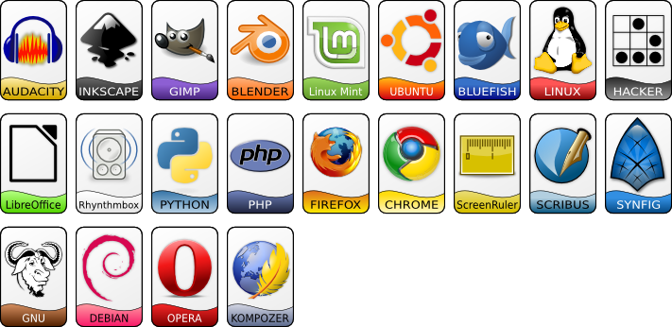
Exemplos

Slide 7
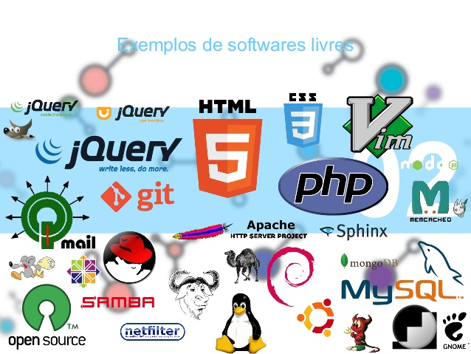

Slide 8
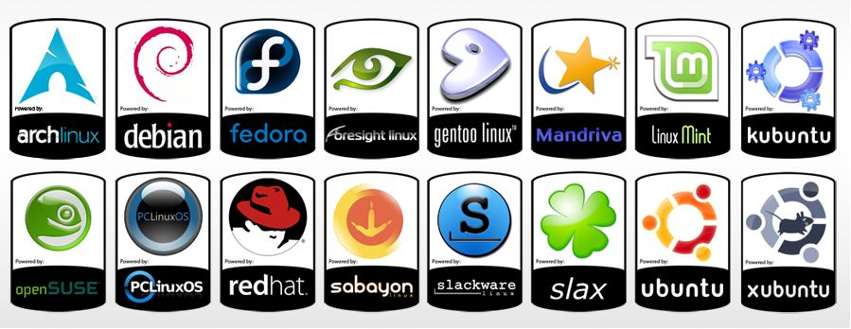

Slide 9
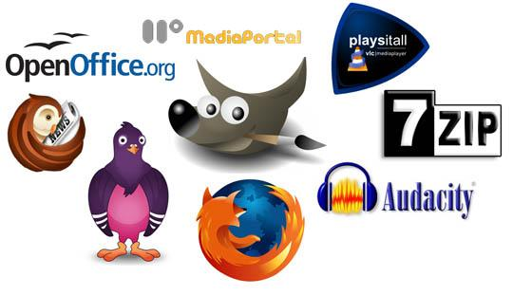

Slide 10
